Slide 1
５年生算数 体積の問題
こんなとき どうする？

Slide 2
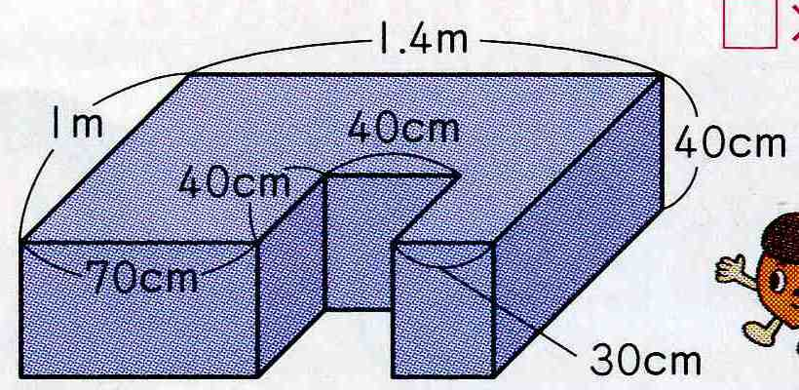
この立体の体積を
求めよう！
まずここの体積を
求めよう
なんで？
ＯＫ！
たて
× 横
× 高さ
４０ｃｍを ｍ に
直すと？
＝ ５６
＝ ０．５６
１
× １．４
× ４０
× ０．４
ｍ
ｍ
ｃｍ
ｍ
単位がバラバラ！
どっちかに合わせよう！

Slide 3
０．５６ｍ³
←この体積から
←この立体の
^{体積になるね！}
この体積を引けば
０．５６
ー
０．０６４
ｍに直すと？
０．
４
９
６
０．４×０．４×０．４
＝０．０６４
０．５６
ー ０．０６４
＝ ０．４９６
答え ０．４９６ｍ³

